Slide 1
Client-Server-Kommunikation mit Android
Eine Semesterarbeit an der HSZ-T
Technische Hochschule Zürich
Studierender – Roman Würsch
Projektbetreuer – Beat Seeliger

Slide 2
Ablauf
Ausgangslage
Aufgabenstellung
Erwartete Resultate
Was ist REST
Was ist Hessian
REST vs. Hessian
Anforderungen und Tests
Zusammenfassung zur Entwicklung
Konklusion
Demonstration
Fragen

Slide 3



I Ausgangslage
Smartphones boomen

Slide 4
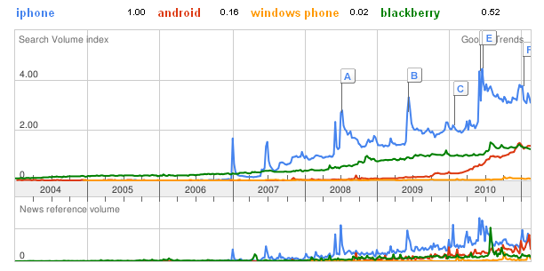
I Ausgangslage
iphone vs. android vs. windows phone vs. Blackberry
Im Google trends

Slide 5
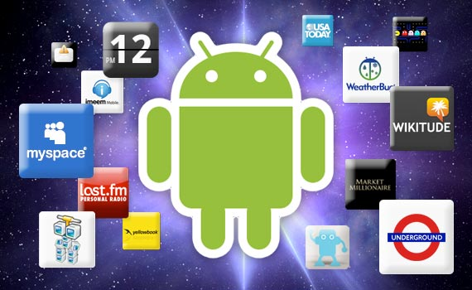
I Ausgangslage
Es gibt für alles eine App im Android Market

Slide 6

I Ausgangslage
Die Kommunikation ist nicht vorgeschrieben

Slide 7


II Aufgabenstellung
Gegenüberstellung von REST & Hessian
REST
Hessian
Android 2.2 Client
Java EE Server

Slide 8

II Aufgabenstellung
Anforderungen an einen Prototypen

Slide 9
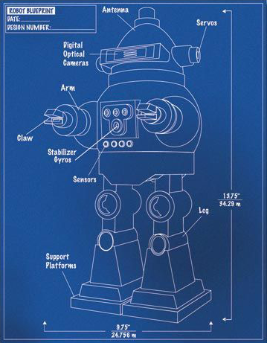
II Aufgabenstellung
Prototyp für Client und Server implementieren

Slide 10
III Erwartete Resultate
Gegenüberstellung von REST & Hessian | Dokumentation
Anforderungen an einen Prototypen | Dokumentation
Prototyp für Client- Server-Kommunikation | Codebase & Demo
Codebase | GitHub mit GIT
Ergebnisse der Tests | Dokumentation

Slide 11
IV Was ist REST
Akronym für Representational State Transfer
Der Begriff stammt aus der Dissertation
von Roy Fielding
Ressourcen orientierte Repräsentation
auf dem Server
Der Client ändert den Status mit
jeder Ressource Repräsentation

Slide 12
IV Was ist REST
Verwendet Standards aus RFC2616 HTTP 1.1
Jede Ressource hat ihre eigene URL
Repräsentation via HTML, XML, JSON, JPG, usw.
Error handling mit Server Statuscodes
4xx und 5xx im Response
Wieso REST? Das WWW hat sich etabliert!

Slide 13
V Was ist Hessian
Ein binäres Netzwerkprotokoll, das von
Caucho Technology, Inc. entwickelt wurde
Es eignet sich für RPC wie auch für
Datenkommunikation
Keine IDL wie bei CORBA
oder externes Schema, WSDL bei SOAP
Die Schnittstelle muss beidseitig bekannt sein.

Slide 14
V Was ist Hessian
Serialisierung von 13 definierten Datentypen
Sprachunabhängig, durch eine Vielzahl von
Implementationenm, wie Java, Flash, C++, PHP, usw.
Error handling wie Hessian Fault
Nutzt HTTP als Transportprotokoll via POST
Wieso Hessian? Less is More!

Slide 15
VI REST vs. Hessian
REST | Hessian
Nutzt Standards, ist aber eigentlich ein Stil | Kein Standard
Maschine zu Mensch Maschine zu Maschine | Maschine zu Maschine
Datenkommunikation | Datenkommunikation
„REST is not a form of RPC“ Thomas Roy Fielding | Remote Procedure Call

Slide 16
VI REST vs. Hessian
REST | Hessian
Ressourcenadressierung via URL | Indirekt über Hessian Funktionen
HTTP → PUT, GET, POST, DELETE, gemappt | HTTP POST für den Transport
Stateless, serverseitig wird nichts gespeichert | Stateful, Teil einer Applikation
Transaktionen nicht out of the box | Transaktionskontex via Header

Slide 17
VI REST vs. Hessian
REST | Hessian
Error handling mit Server Statuscodes 4xx, 5xx | Hessian Fault
PUT, GET, POST, DELETE | Das Interface muss bekannt sein
HTTP Encodings, application/xml, text/html, … | Serialisierung gemäss Hessian Protokoll
Nicht direkt unterstützt | Asynchrone Kommunikation mit Hessian 2.0

Slide 18

VII Anforderungen und Tests
Anforderungsdefinition mit User Stories

Slide 19
VII Anforderungen und Tests
Es wurden 18 User Stories erfasst
Davon wurden 7 mit „hoch“, 3 mit „mittel“
und 5 mit „tief“ priorisiert
Auf 3 User Stories hat man aus zeitlichen,
technischen oder finanziellen Gründen verzichtet
Die Umsetzung wurde für die insgesamt 10 „hoch“
und „mittel“ priorisierten User Stories gemacht

Slide 20
VII Anforderungen und Tests
Beispiel → User Story US-4 ¹
„Ich als Anwender will ein ausgewähltes Datenobjekt vom Server an mein Android Gerät übertragen und darstellen können.“
¹ Seite 16 der Dokumentation

Slide 21

VII Anforderungen und Tests
Testdefinition mit Akzeptanztests

Slide 22
VII Anforderungen und Tests
Es wurden 16 Akzeptanztests aus den
10 User Stories abgeleitet und erfasst.
Davon wurden 6 Akzeptanztests mit Unit Tests durchgeführt
Die verbleibenden 10 Akzeptanztests wurden mit
einem manuellen Test nach Treu und Glauben
für korrekt oder fehlgeschlagen erklärt

Slide 23
VII Anforderungen und Tests
Beispiel → Akzeptanztest „T-4.2“ ²
„Es soll ein Hessian
Product get(Long id)
Request mit der Referenz auf eine bekannte
Ressource auf dem Server abgesetzt und auf eine erfolgreiche Rückmeldung geprüft werden.“
² Seite 19 der Dokumentation

Slide 24
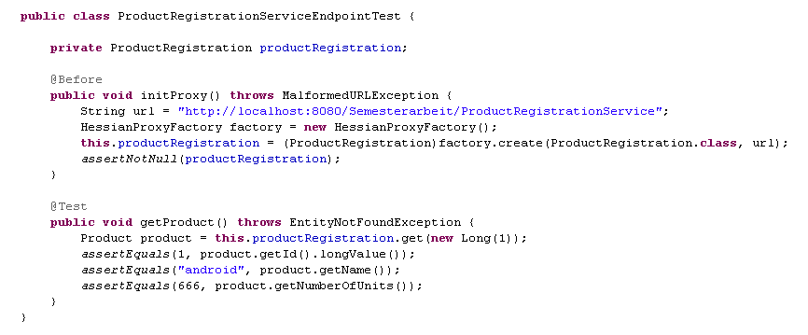
VII Anforderungen und Tests
Beispiel → Implementation des Unit Tests

Slide 25
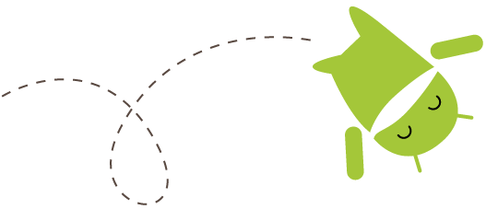
VII Anforderungen und Tests
Alle Akzeptanztests wurden am 08.02.2011
erfolgreich durchgeführt, somit sind die „mittel“
und „hoch“ priorisierten User Stories umgesetzt.

Slide 26
VIII Entwicklung
Nachvollziehbarkeit dank github ³
Im Wiki kann der zeitliche Ablauf der Semesterarbeit verfolgt werden
Das Server und das Clientprojekt mit den entsprechenden Sourcecodes und nötigen Ressourcen kann dank des Versionierungs-Systems GIT nachvollzogen werden
³ Entsprechende Links auf Seite 4 der Dokumentation

Slide 27
VIII Entwicklung
Verwendete Tools ⁴
Es kamen ausschliesslich Open Source Tools zum Einsatz, bis auf das OS
Ein paar nennenswerte sind:
Eclipse Helios, GlassFish Server 3.0.1, Jersey, JAXB, Hessian 4.0.7, Android SDK r08, Jackson 1.6.2 und hessdroid 0.8.1
⁴ Genaue Auflistung auf Seite 24 und 25 der Dokumentation

Slide 28
IX Konklusion
Keine multithreaded Implementierung auf Android, die Requests werden mit dem Event Dispatch Thread ausgeführt
GIT kennen gelernt
LaTeX Wissen vertieft
Java EE 6 (ist ein Standard) kennen gelernt

Slide 29
X Demonstration
Hoffentlich kein Vorführeffekt :-)

Slide 30
XI Fragen

Slide 31
Vielen Dank

